Slide 1
第3章
什么是货币

Slide 2
预览
通过研究货币的职能，考察货币促进经济效率提高的原因和运行机制，探寻货币形式的演变历史并考察货币的现行计量方式，我们得出了货币的精确定义。

Slide 3
学习目标
描述货币的定义
列出并总结货币的职能
辨别不同类型的支付系统
比较M1和M2的异同

Slide 4
货币的含义
货币（或者“货币供给”）：任何一种被普遍接受的、可以用于购买商品和服务支付行为的或者债务偿付的物品
一个更为宽泛的定义

Slide 5
Meaning of Money
（从存量意义上讲）货币与以下概念存在区别：
  财富：能够储藏价值的各种财产的总和
  收入：每一单位时间内收入的数额 （从流量意义上讲）

Slide 6
货币的功能
交易媒介 ：
  消除由寻找需求之间的双重匹配状态所产生的问题（降低交易成本）
  提高专业化水平
作为交易媒介的物品必须：
  易于标准化
  被普遍接受
  易于分割
  易于携带
  不会很快腐坏变质

Slide 7
货币的功能
记账单位 ：
  用来衡量经济运行过程中的价值
  降低交易成本
价值储藏：
  用来实现购买力的长期储存
  其他形式的资产也能够实现这一功能
  货币是所有资产中流动性最强的资产，但是在通货膨胀期间会贬值

Slide 8
支付体系的演变
商品货币：具有价值的、易于标准化和易于分割的商品（诸如：贵金属、香烟等）
不兑现货币：政府宣布以纸币作为的法偿货币。

Slide 9
支付体系的演变
支票：一项要求你的银行将资金从你的账户中进行转移的指令
电子支付 （诸如：网上账单支付等）
E-货币（电子货币）：
  借记卡
  储值卡（智能卡）
  电子现金

Slide 10
我们在向一个无现金的社会转变吗？
过去几十年一直有人预测会出现一个无现金的社会，但是这个预测至今依然没有成为现实。
电子货币更为高效便捷，但有几个因素阻碍纸质货币的消亡
然而，电子货币的使用将可能仍然在快速增加。

Slide 11
比特币会成为未来的货币吗？
比特币是由程序员中本聪在2009年创造的一种新型电子货币。
用户通过使用他们计算机硬件的计算能力为比特币交易提供核实与确认，俗称“挖矿”获得新的比特币。
从交易媒介、记帐单位、价值储藏三大功能看比特币。

Slide 12
货币的计量
我们如何计量货币？哪一种特定的资产能够称为“货币”？
使用流动性的概念建构货币总量：
M1（流动性最高的资产）=现金+旅行支票+活期存款+其他可开具支票的存款
M2 （M1 加上流动性较低的其他资产）= M1 + 小额定期存款 + 储蓄存款和货币市场存款账户+ 货币市场共同基金份额

Slide 13
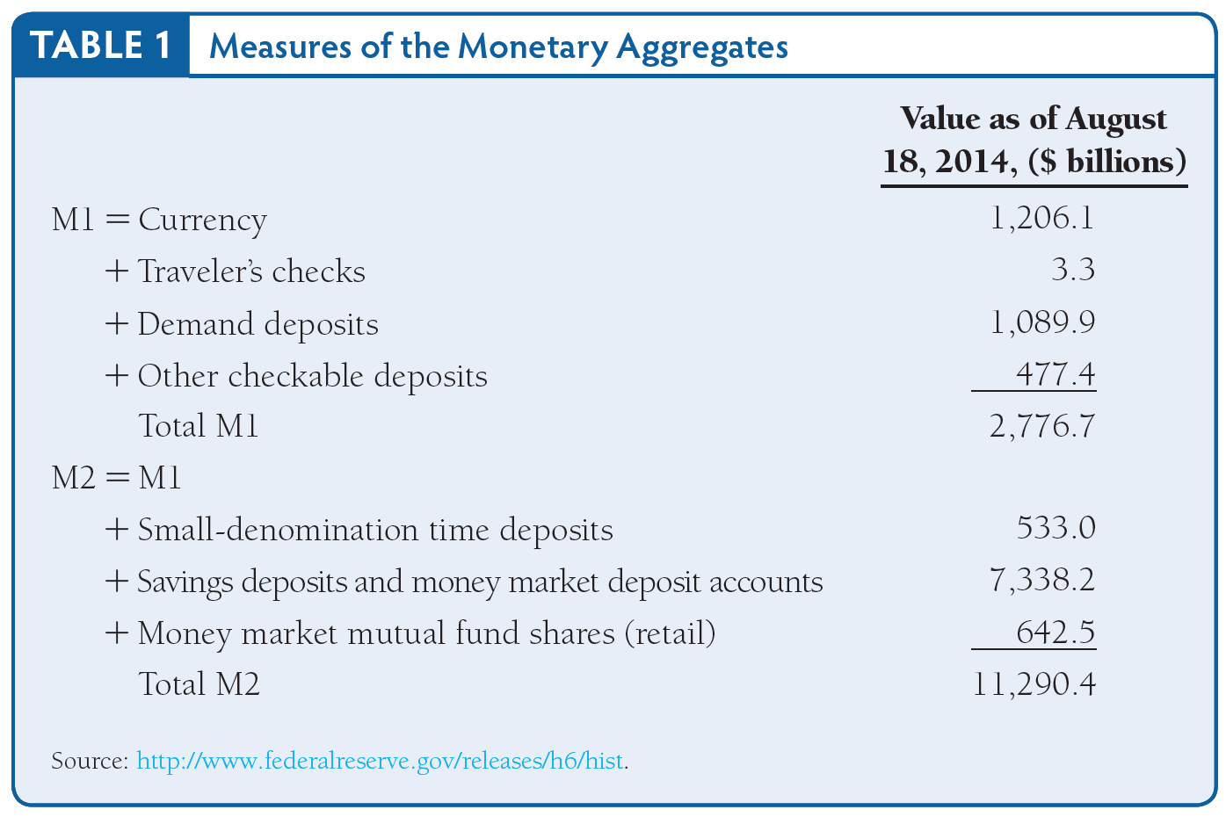
表3-1 货币总量的计量

Slide 14
货币总量
M1 (4)
M2 (4+3)
现金、旅行支票、活期存款和其他可开具支票的存款
小额定期存款、储蓄存款和货币市场存款账户、货币市场共同基金份额
M3 (4+3+4)

Slide 15
M1与M2的比较
选用哪一种货币计算方法是非常重要的吗？
在短期内，M1和M2的运动方向可能存在差异（参见图示）
小结：货币总量的选择对于政策制定者来说是十分重要的。

Slide 16
美元现金去哪儿?
当前美国人均持有现金数额超过$4000，数额巨大。
所有这些美元在哪里？是谁在持有它们？
  罪犯
  外国人

Slide 17
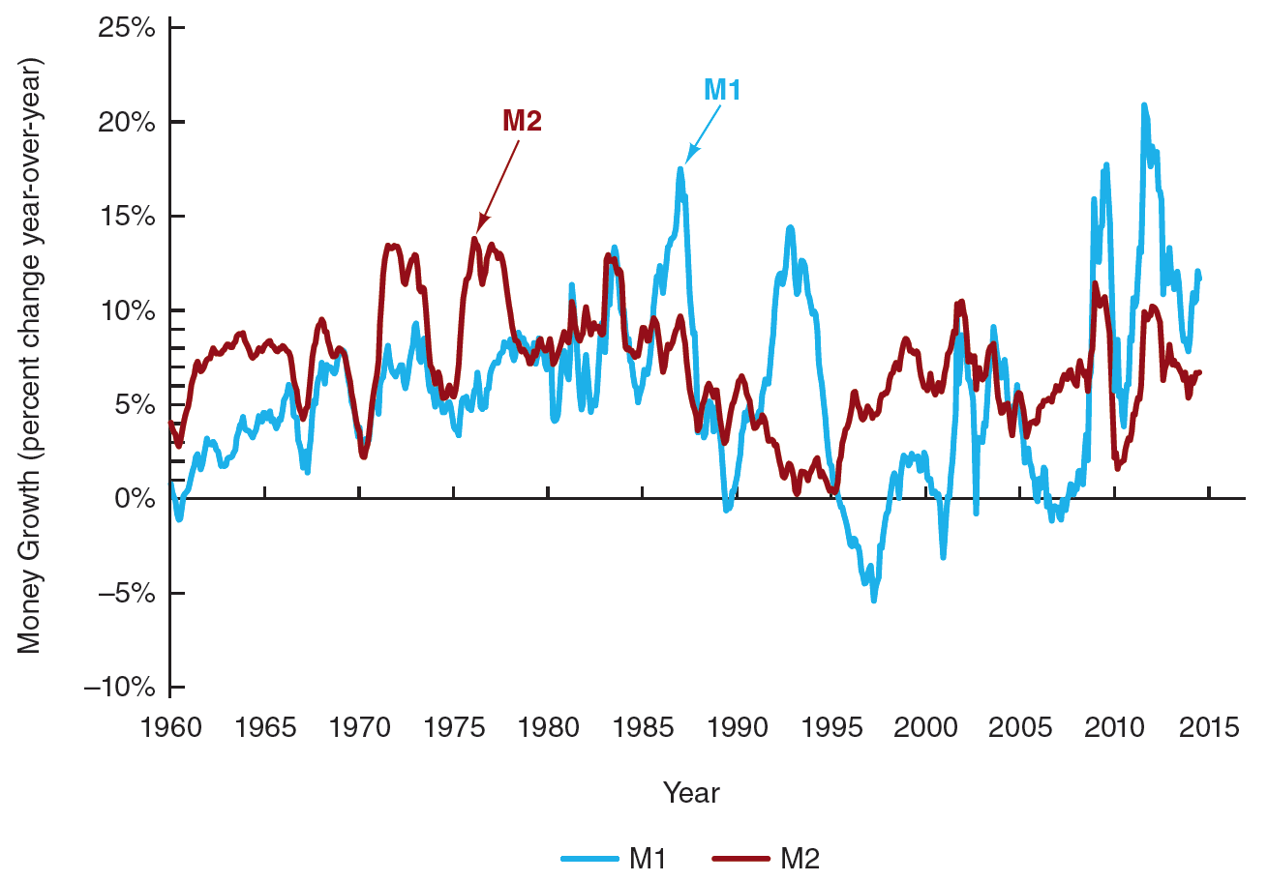
图3-1 1960～2014年货币总量M1和M2增长率的变动情况
Source: Federal Reserve Bank of St. Louis, FRED database: http://research.stlouisfed.org/fred2

